Slide 1
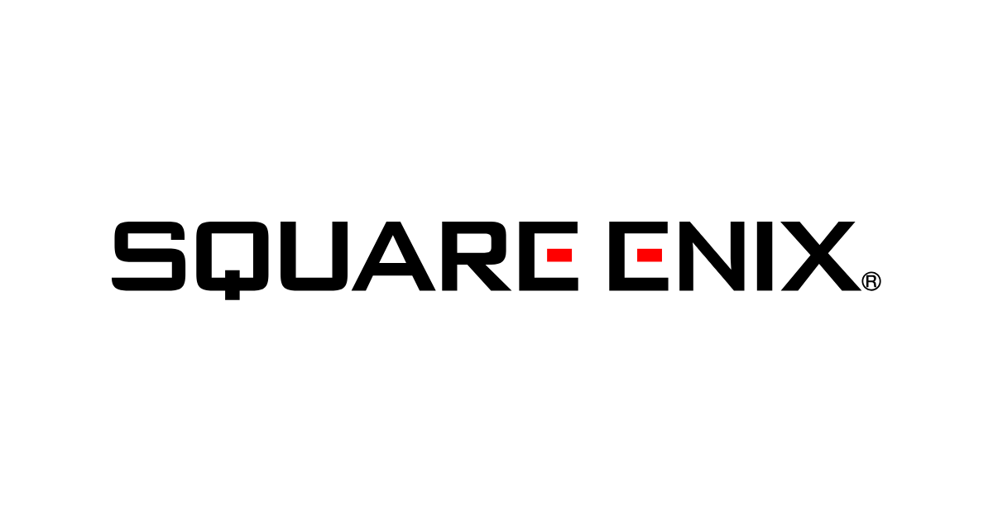
Víctor Manuel Ridao Chaves
Itinerario para la Empleabilidad

Slide 2
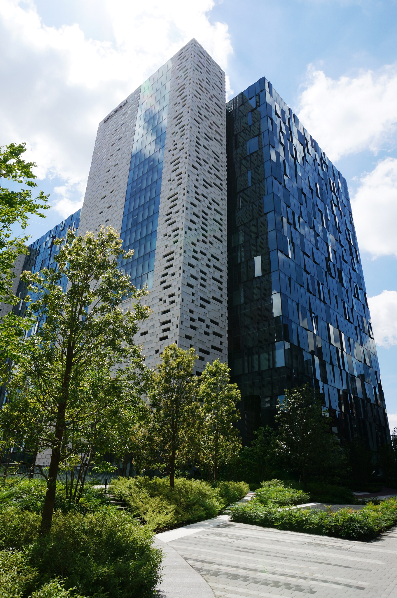
¿Qué es SQUARE - ENIX?
Se trata de una empresa japonesa con sede en Shinjuku, Tokio.
Se fundó en el año 2003 luego de que las empresas Square y Enix se fusionaran debido a intereses económicos.
Se ha dedicado desde hace más de 50 años al desarrollo de videojuegos así como a la distribución de otros productos.
Sede principal en Shinjuku

Slide 3
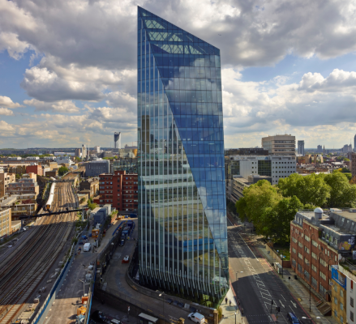
Distintas sedes
A pesar de que la sede japonesa es la principal y más importante, Square Enix también se ubica en otras partes del mundo.
USA (Los Ángeles)
Europa (Londres, París)
China, etc.
Sede Europea en Londres

Slide 4
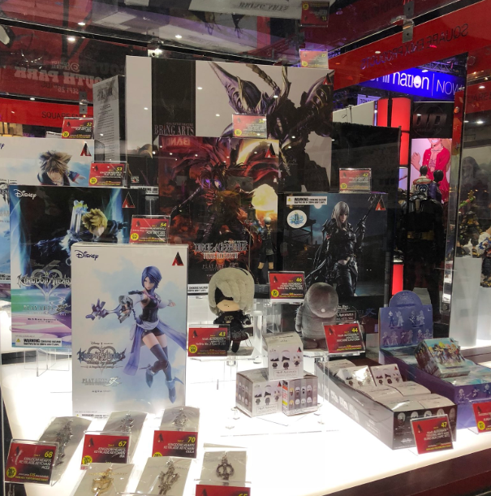
Sector de actividad
Esta empresa forma parte del sector de Entretenimiento digital y videojuegos.
Principales actividades:
Desarrollo y publicación de videojuegos.
Merchandising.
Manga, cómics y novelas gráficas.
Servicios online y eventos de fans.
Stand con merchandising en la Tokyo Game Fest de 2024

Slide 5
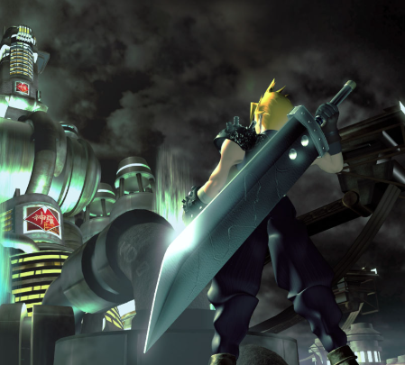
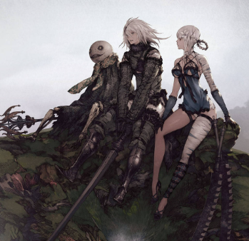
Marcas más famosas
Final Fantasy VII 1997
NieR Replicant 2021

Slide 6
Empleados
En los últimos 5 años la demanda de trabajo de Square se ha visto incrementada dada la necesidad de captar nuevos trabajadores para la empresa.
Actualmente tiene aproximadamente entre 4.600 y 4.700 empleados.
Además de poseer diferentes estudios y equipos repartidos por Asia, Europa y América.
¿Qué perfiles buscan?
Programadores
Diseñadores gráficos / artistas 3D
Músicos y compositores.
Guionistas
Marketing, comunicación, traducción y localización de videojuegos.
Gestión de proyectos y de producción.

Slide 7
Gracias por su atención

